Slide 1
OSMANYE İL MİLLİ EĞİTİM MÜDÜRLÜĞÜ İŞYERİ SAĞLIK VE GÜVENLİK BİRİMİ
MALİ İHTİYAÇLARIN
YÖNETİMİ
2018/7 NOLU GENELGE

Slide 2
Risk Değerlendirme Ekiplerinin güncellenmesi
Risk Değerlendirmelerinin Revizyon edilmesi yada Yeni Riskler girilmesi
Risk Değerlendirme Raporlarının Risk Değerlendirme Ekiplerince Islak İmza ile İmzalanması
Risk Tabanlı Ödenek Taleplerinin Mebbis e Girilmesi
Satın Alma Komisyonu Tarafından 1. numaralı formun doldurularak ıslak imza ile imzalanması
En az iki firmadan alınan Yaklaşık maliyetlerin Mebbis e işlenerek kaydedilmesi.

Slide 3
MALİ İHTİYAÇLARIN YÖNETİMİ
Bakanlığımız merkez ve taşra teşkilatı birimlerinde, 6331
sayılı İş Sağlığı ve Güvenliği Kanunu gereğince "Risk
değerlendirme Ekipleri” tarafından işveren/işveren
vekillerinin koordinasyonunda
riskler değerlendirilerek,
MEBBİS İSGB modülüne
veri girişleri yapılmakta,
sisteme girilen risklerin
giderilmesi için mali kaynak
ihtiyacı doğmaktadır.

Slide 4
MALİ İHTİYAÇLARIN YÖNETİMİ
Risk ve tehlike yönetimine bağlı mali ihtiyaçların; ciddi ve yakın tehlike arz etmesi durumları dikkate alınarak karşılanabilmesi amacıyla, MEBBİS İSGB modülü "Kurum Risk Tabanlı Ödenek Girişi” ekranı veri girişine açılmıştır.

Slide 5
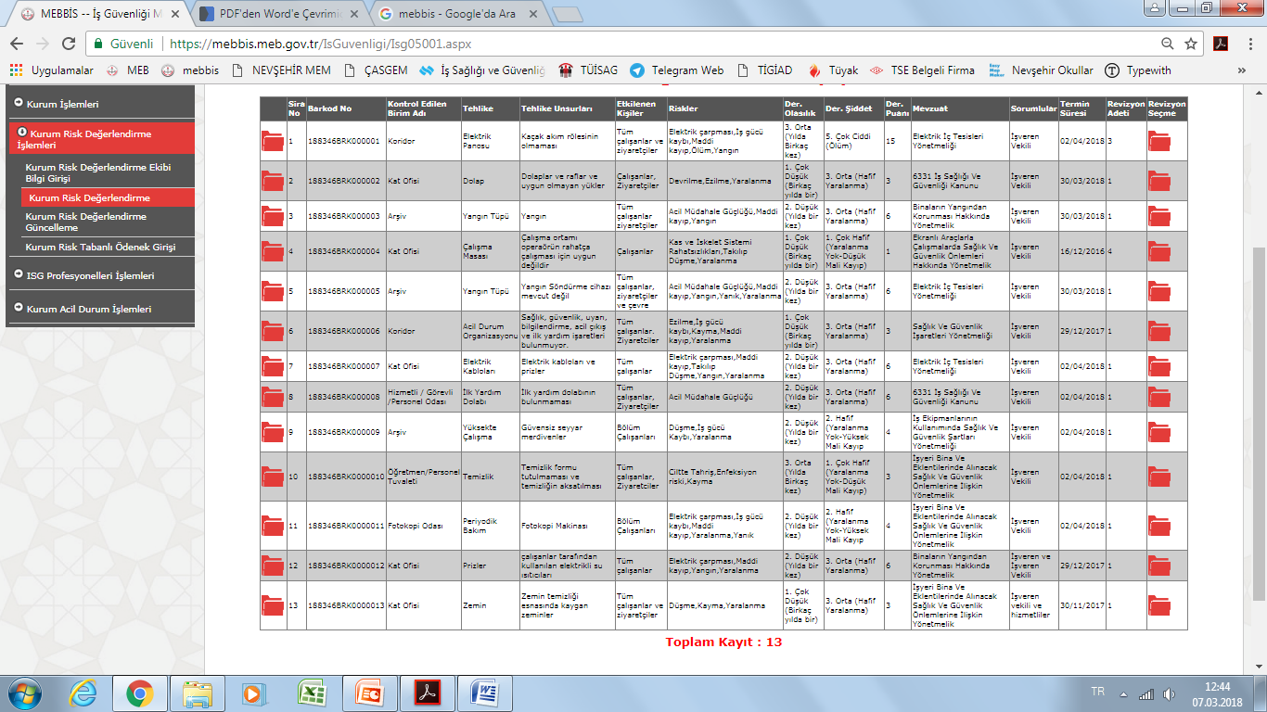
MALİ İHTİYAÇLARIN YÖNETİMİ
2018/7 nolu genelge doğrultusunda yapılacak işlemler
Risklerin giderilmesi için ön görülen makul süre (termin süresi) ve risk sorumlu kişilerine ait kayıtların sürekli takibinin yapılarak güncel tutulması,

Slide 6
MALİ İHTİYAÇLARIN YÖNETİMİ
2018/7 nolu genelge doğrultusunda yapılacak işlemler
Risk skorlarının; tehlikeli ve çok tehlikeli (15 ve üstü) olması durumunda riske bağlı ödenek talebi yapılması mümkün olacağından, tehlike ve riskler sisteme girilirken, ileride telafisi mümkün olmayan hususlarla karşılaşılmaması ve kamu zararı oluşturulmaması için gerekli hassasiyetin gösterilmesi,

Slide 7
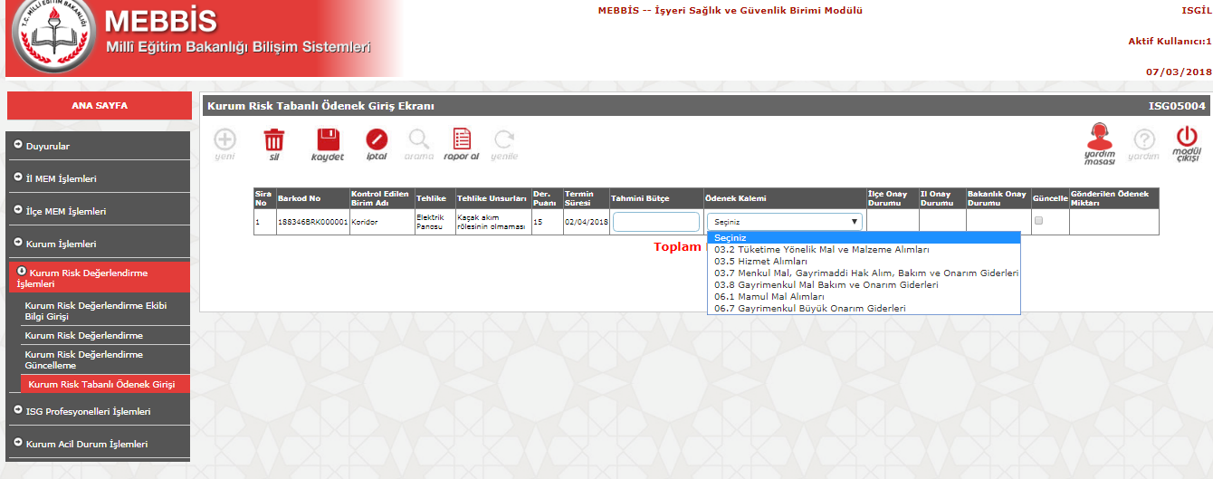
MALİ İHTİYAÇLARIN YÖNETİMİ
2018/7 nolu genelge doğrultusunda yapılacak işlemler
Kurum Risk Tabanlı Ödenek Girişi sekmesinde açılacak olan alanda
İşveren/işveren vekili tarafından, okul/kurumdaki risklerden kaynaklı mali ihtiyaçların belirlenmesinde, muhtemel harcamanın sınıflandırmasında kullanılan ekonomik kodlara uygun ödenek taleplerinin yapılması,

Slide 8
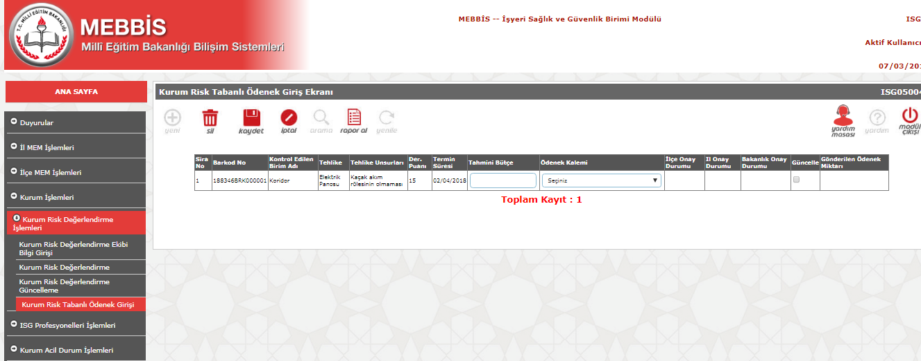
MALİ İHTİYAÇLARIN YÖNETİMİ
2018/7 nolu genelge doğrultusunda yapılacak işlemler
işveren/işveren vekili tarafından, talep edilen ödeneğin maliyet analizinin piyasa fiyat araştırmasına göre belirlenmesi, en ekonomik biçimde çözümleme yapılması, herhangi bir kamu zararı oluşturmaması, yürürlükteki mevzuat hükümlerine uygun, can ve mal kayıplarının önlenmesini sağlayacak şekilde ödenek ihtiyacı verilerinin sisteme girilmesi
ÖNEM ARZ ETMEKTEDİR

